Slide 1
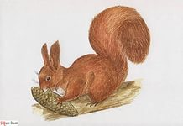
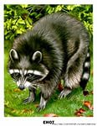
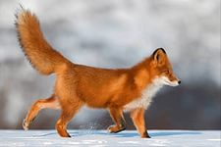
Паспорт проекта «Дикие животные наших лесов»
Тип проекта: творческий.

Slide 2
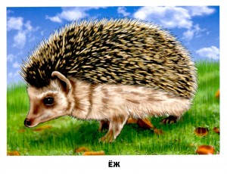
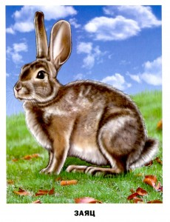
Вид проекта: групповой.
Продолжительность проекта: краткосрочный.
Возраст: 5 – 6 лет.
Участники проекта:
Дети старшей группы, воспитатели, родители.
Образовательные области:
Познание, коммуникация, художественное творчество

Slide 3
Задачи проекта:
1) Дать представления о диких животных наших лесов, их образе жизни, питании, жилищах, о том, как готовятся к зиме животные в лесу.
2) Обогатить словарь за счет имен существительных (дупло, берлога, логово, нора); имен прилагательных (колючий, лохматый, неуклюжий, хитрый, злой, голодный); глаголов (прятаться, охотиться, притаиться, выглядывать и др.)
3) Развивать связную речь через составление описательного рассказа о животных.
4) Воспитывать желание оказывать помощь животным.

Slide 4
Основные направления реализации проекта:
1) Познание: «Дикие животные наших лесов»;
2) Драматизация сказки «Теремок»;
3) Домашнее задание для детей и родителей – совместное рисование (разукрашивание) в нетрадиционной технике животного леса с составлением описательного рассказа о нем.

Slide 5
Схема реализации проекта через разные виды деятельности
Игровая
Учебно-позновательная
ИЗО
Взаимодействие с родителями
Виды деятельности
Физическое развитие
Художественно-речевая
Музыкально-театральная деятелность

Slide 7
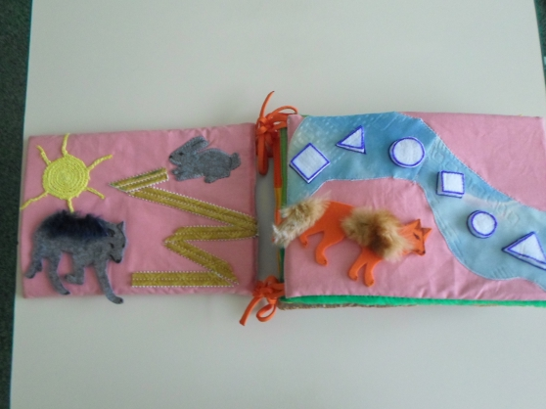
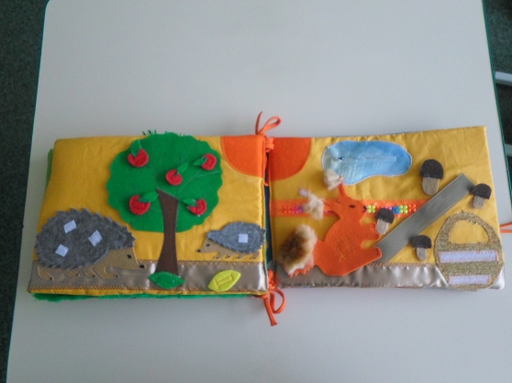
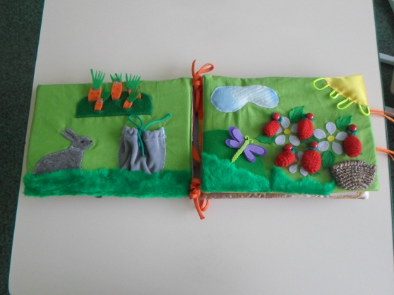

Slide 8
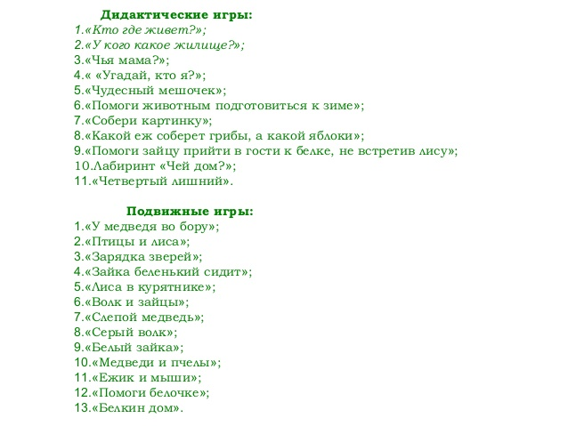
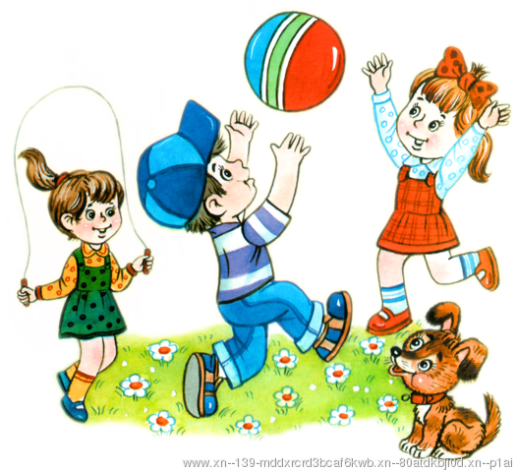

Slide 9
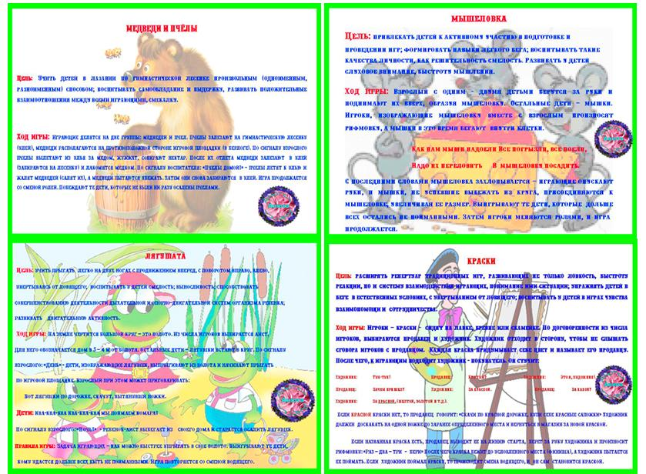

Slide 10
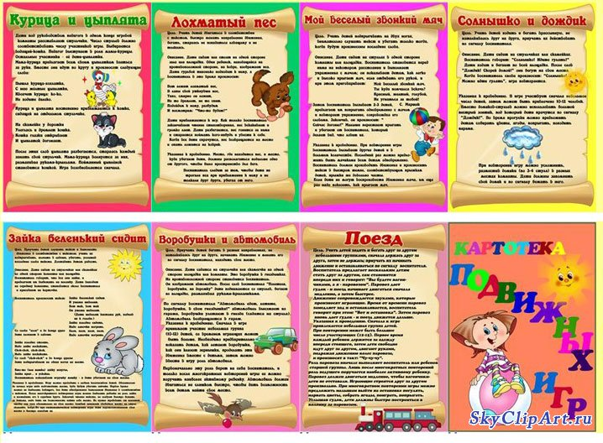

Slide 11
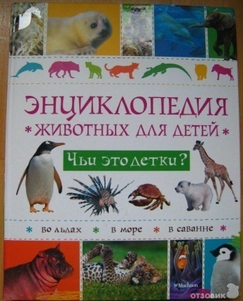
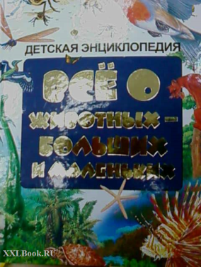

Slide 12
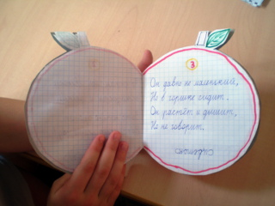
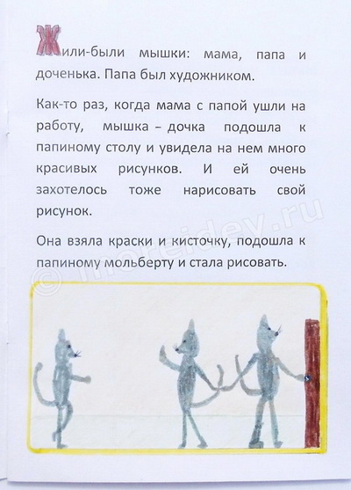
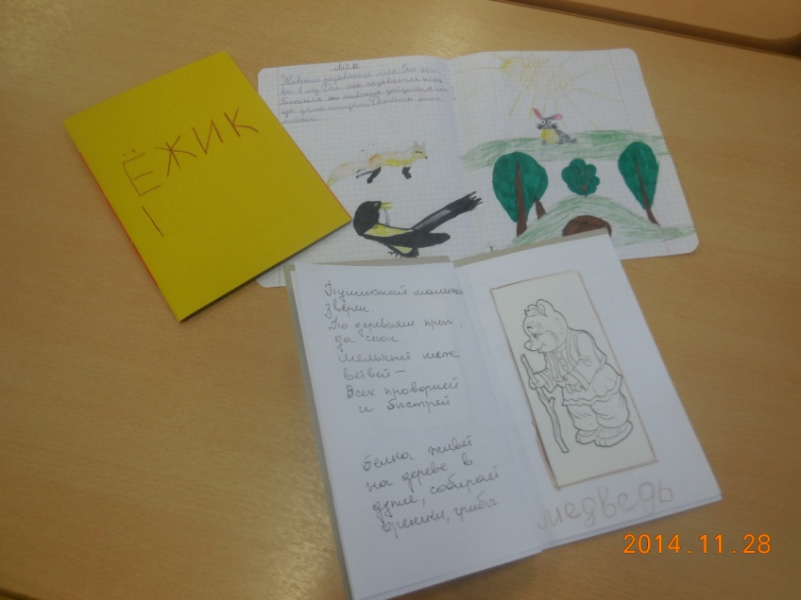
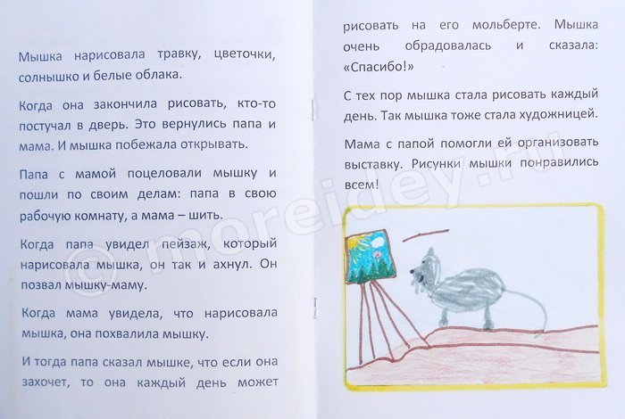

Slide 13
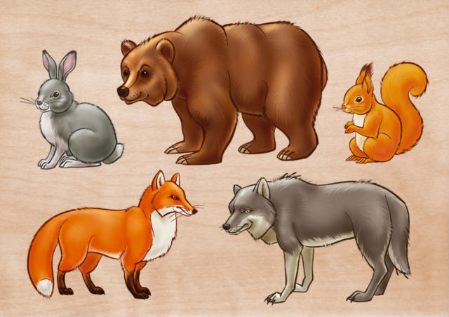
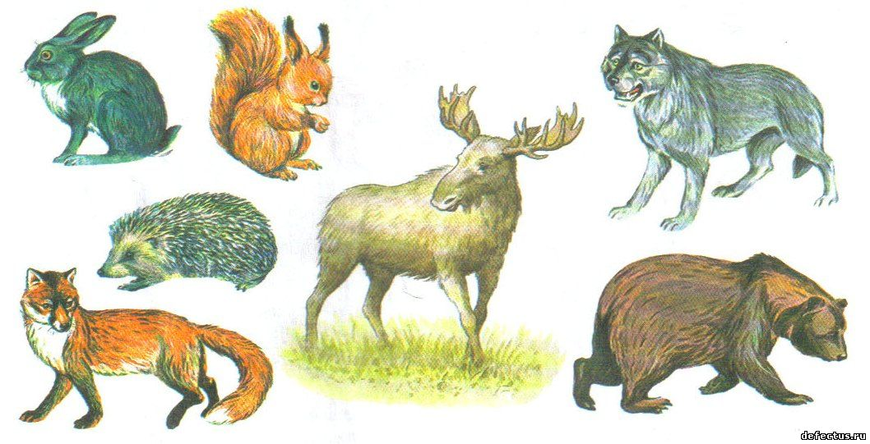

Slide 14
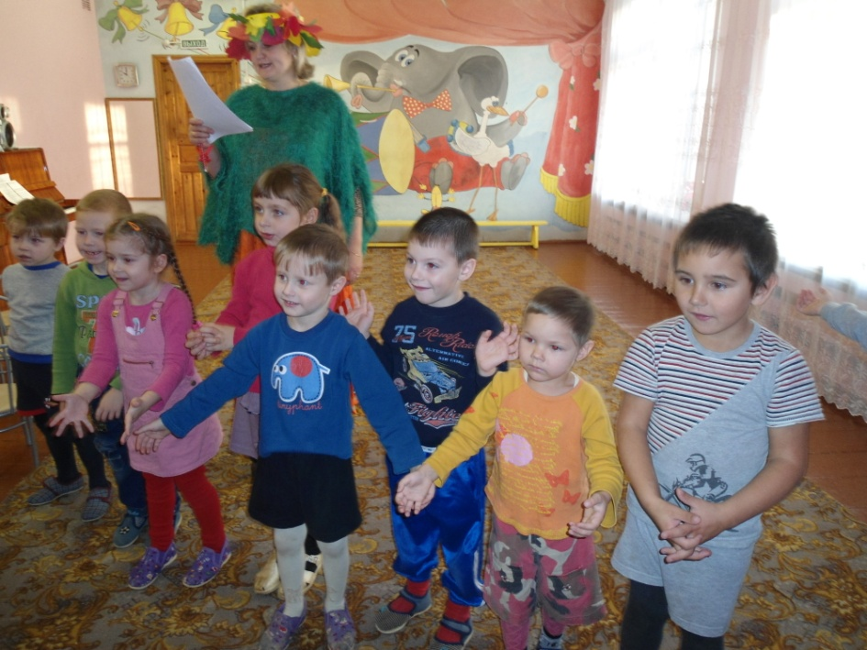
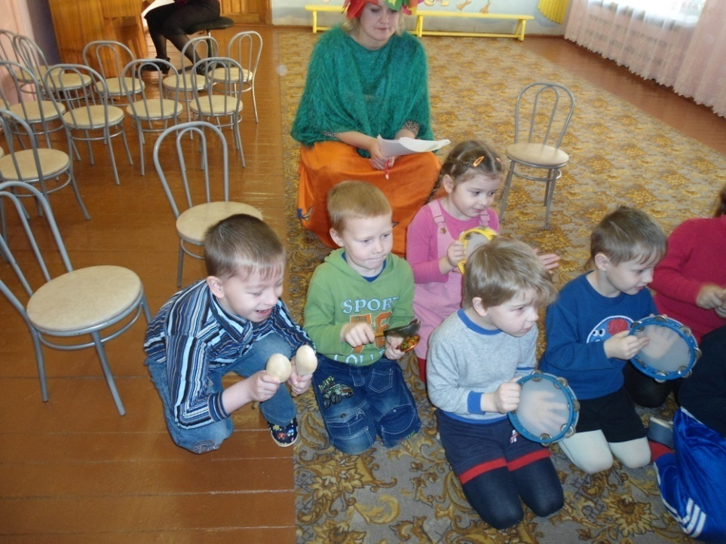
Театрализованная деятельность

Slide 15
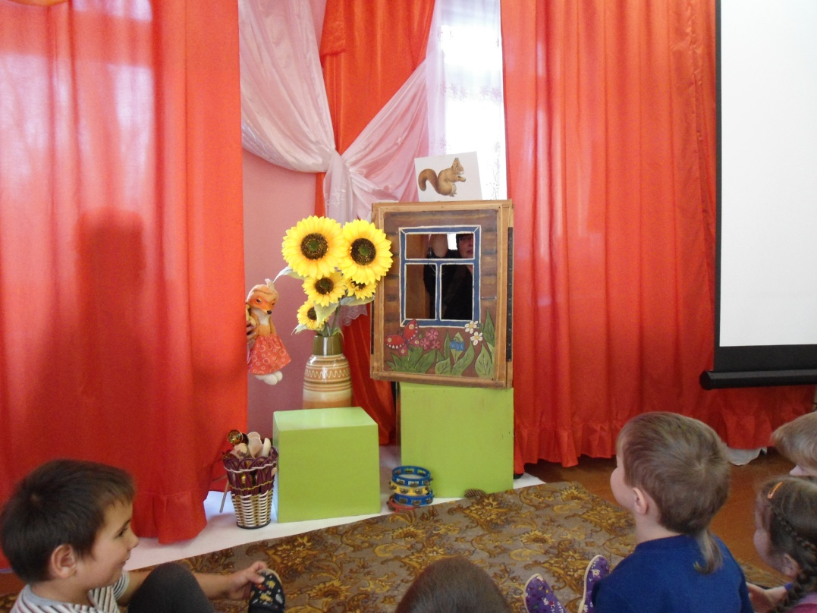
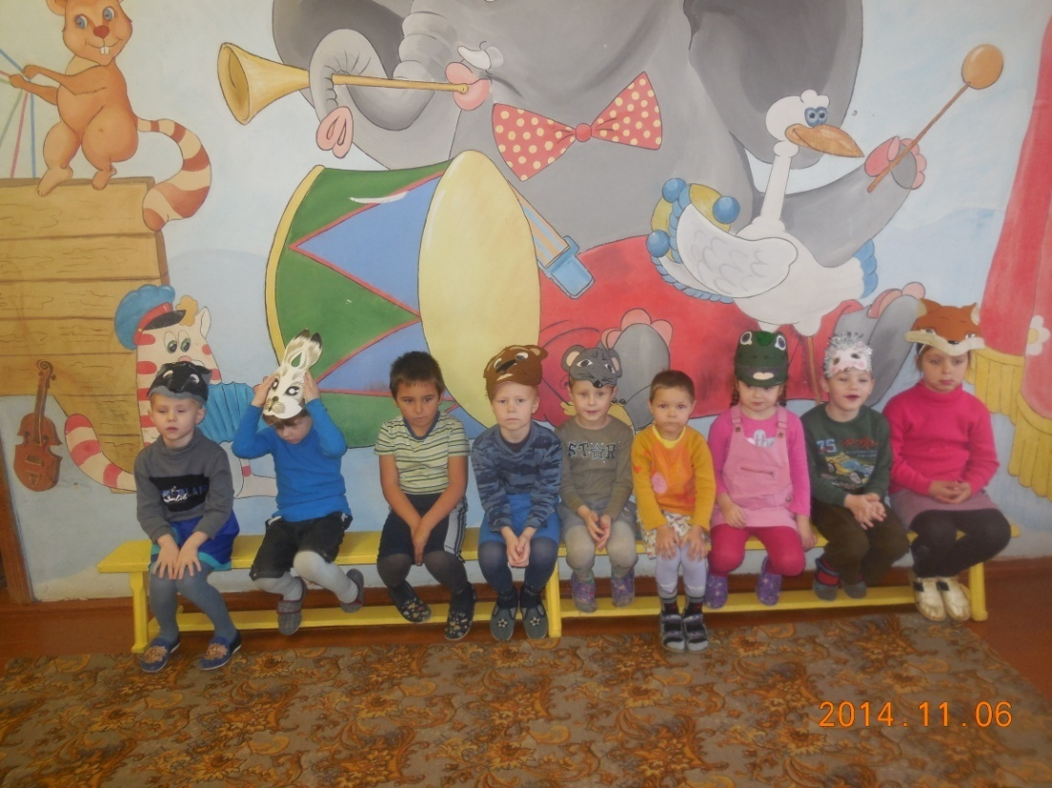
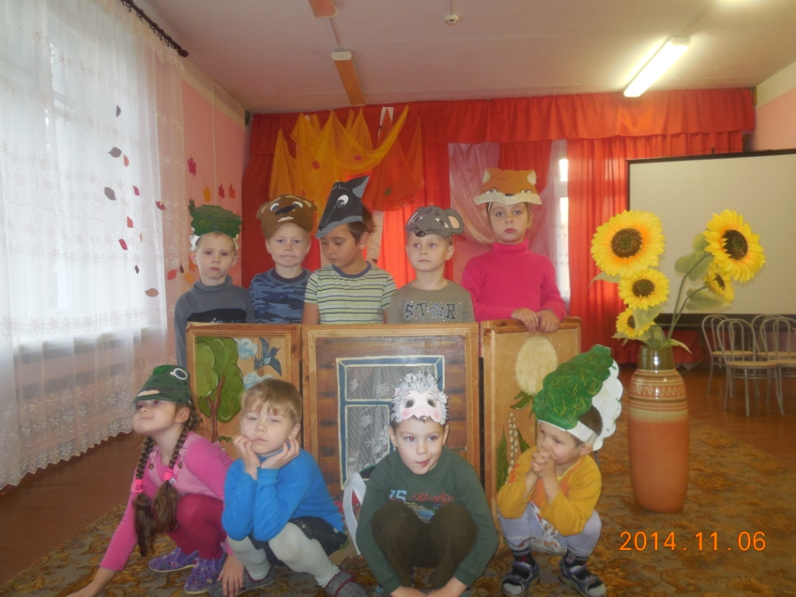
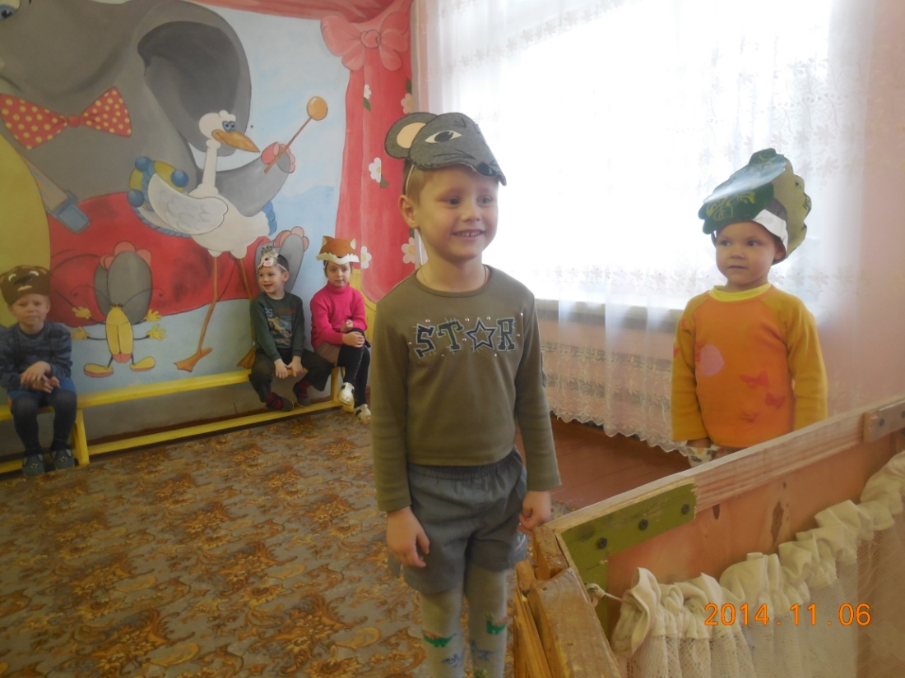

Slide 16
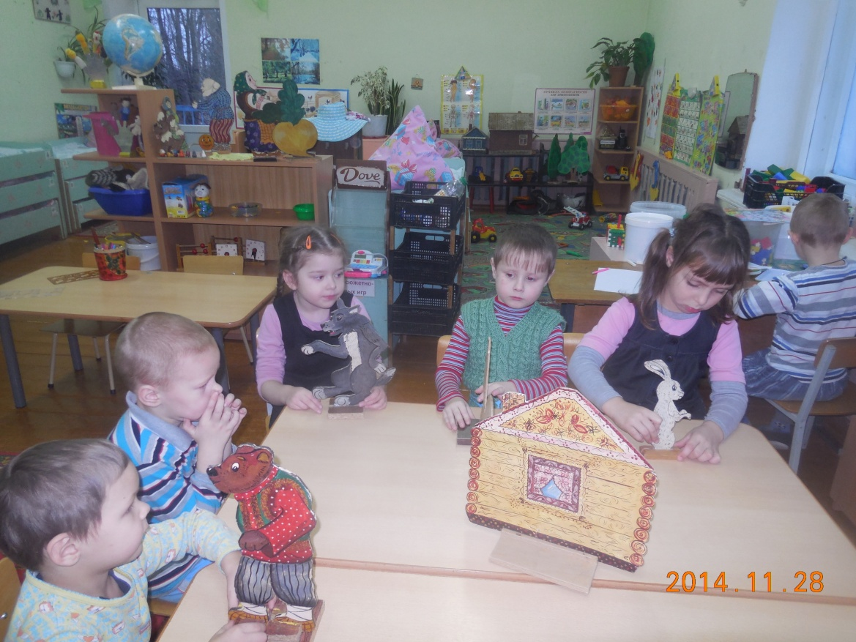
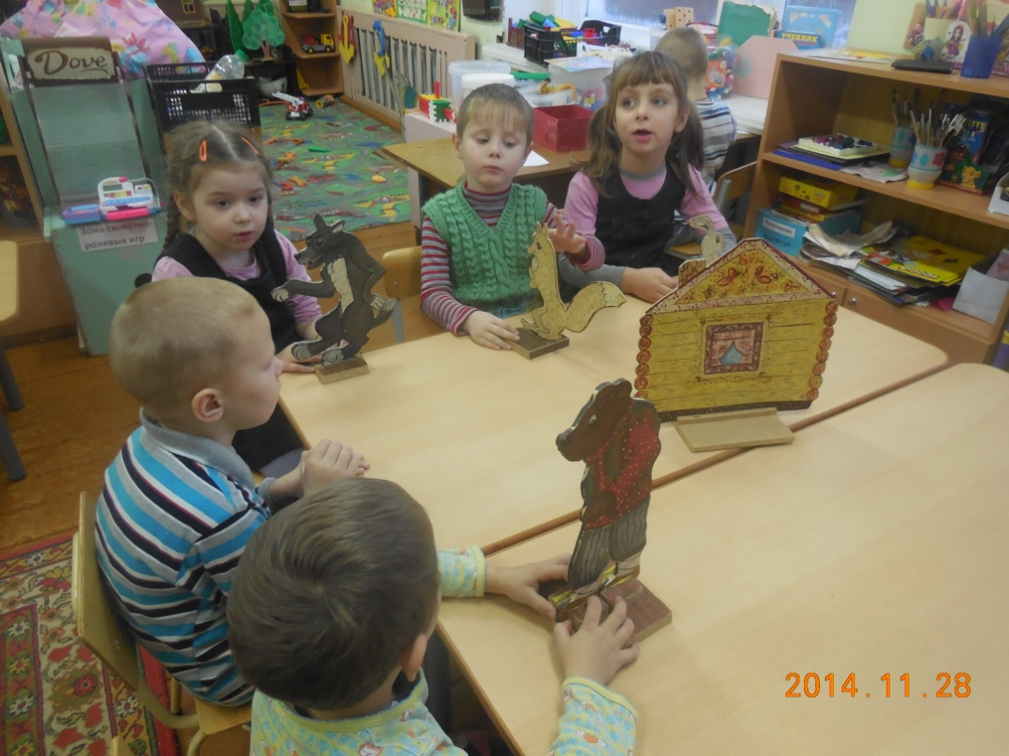

Slide 17
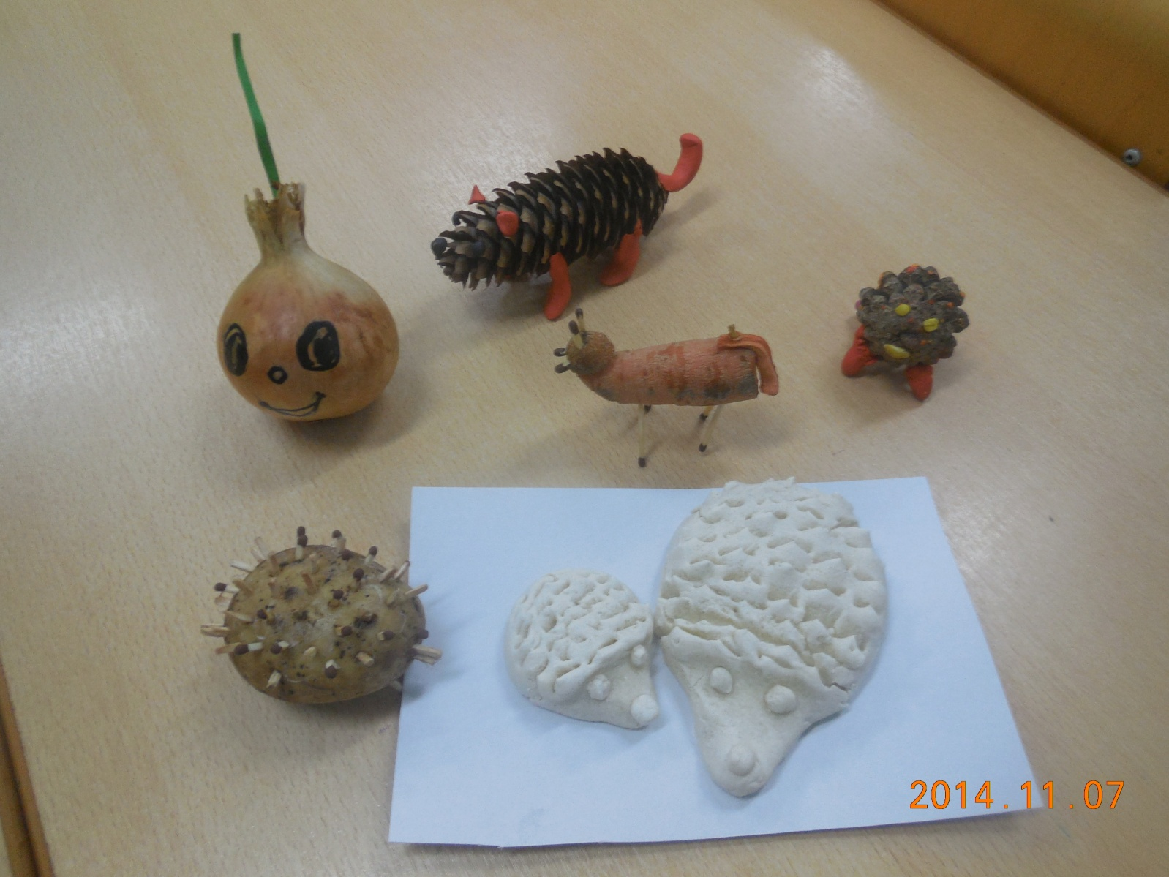
Делаем с мамой

Slide 18
Настольный театр

Slide 19
Экскурсия в библиотеку

Slide 20
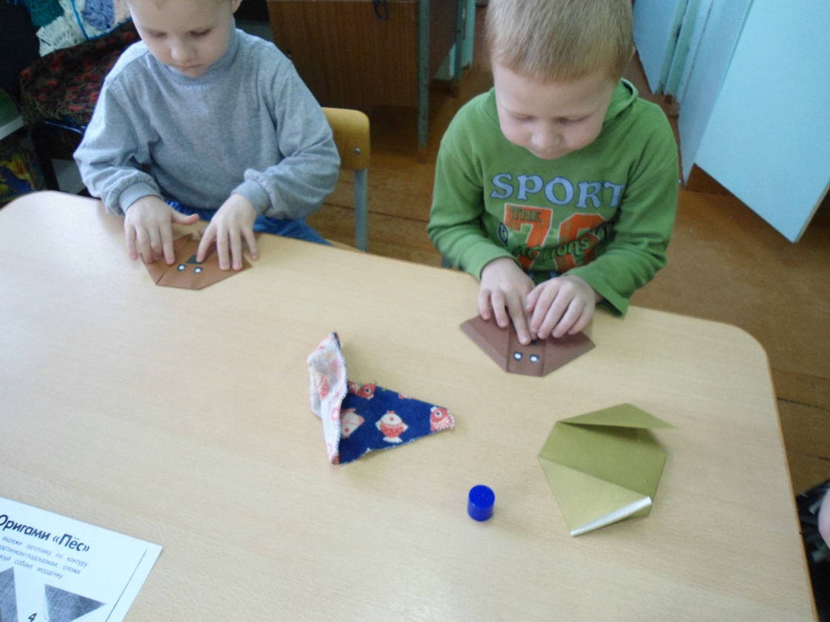
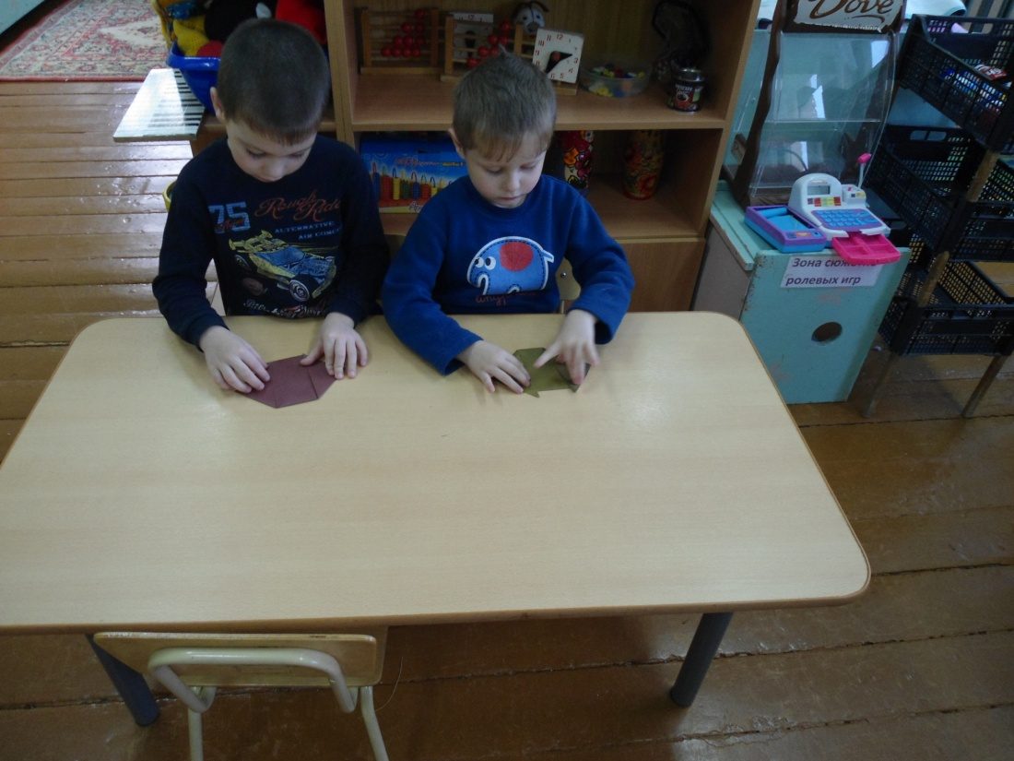
Творческо-продуктивная деятельность

Slide 21
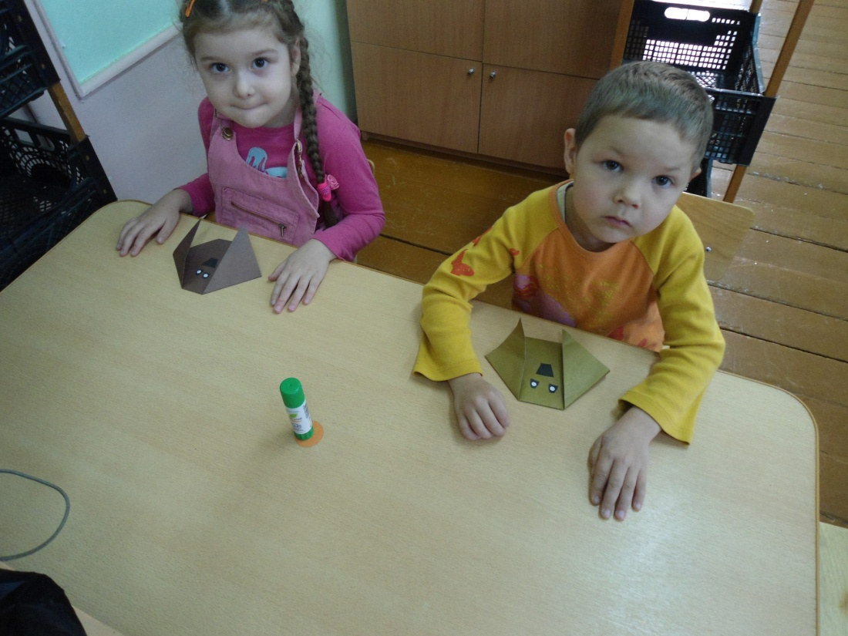
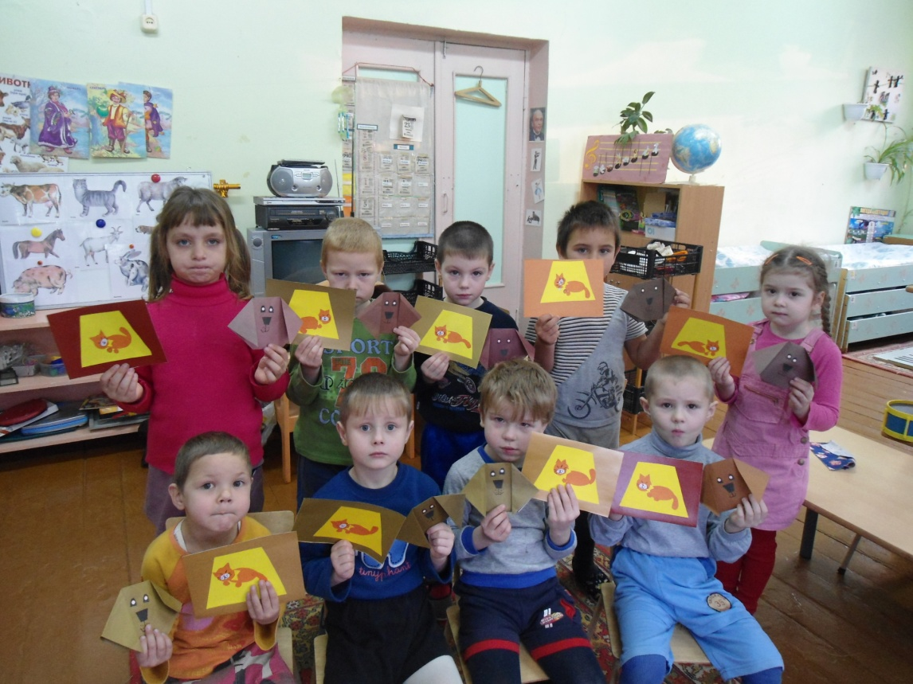

Slide 22
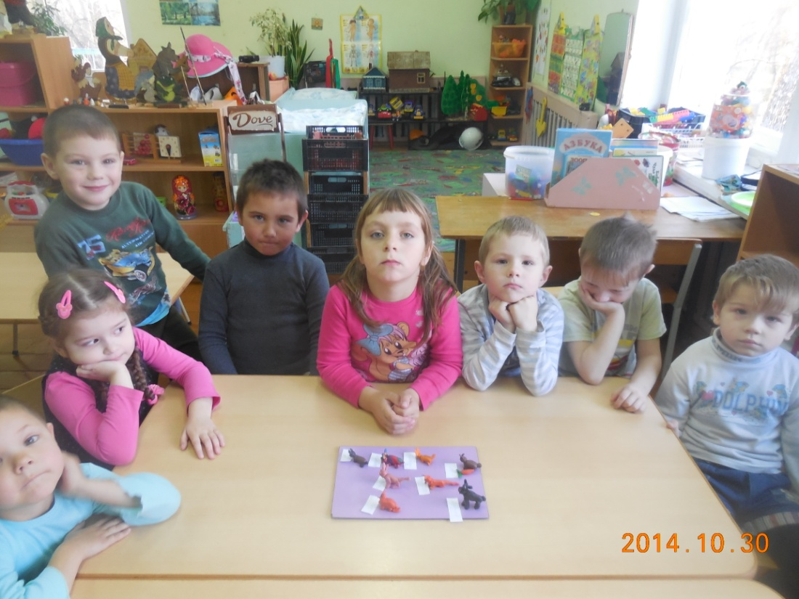
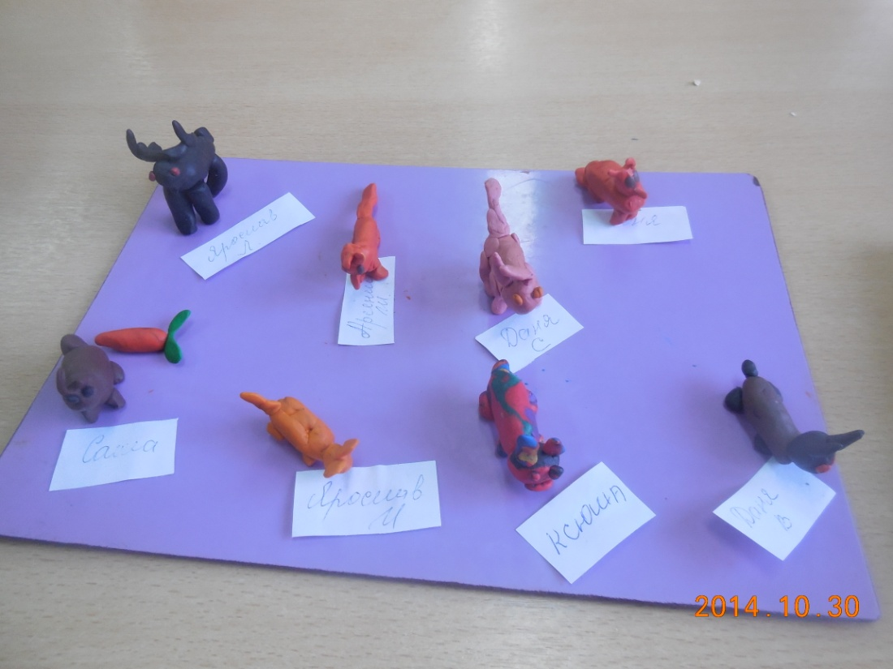
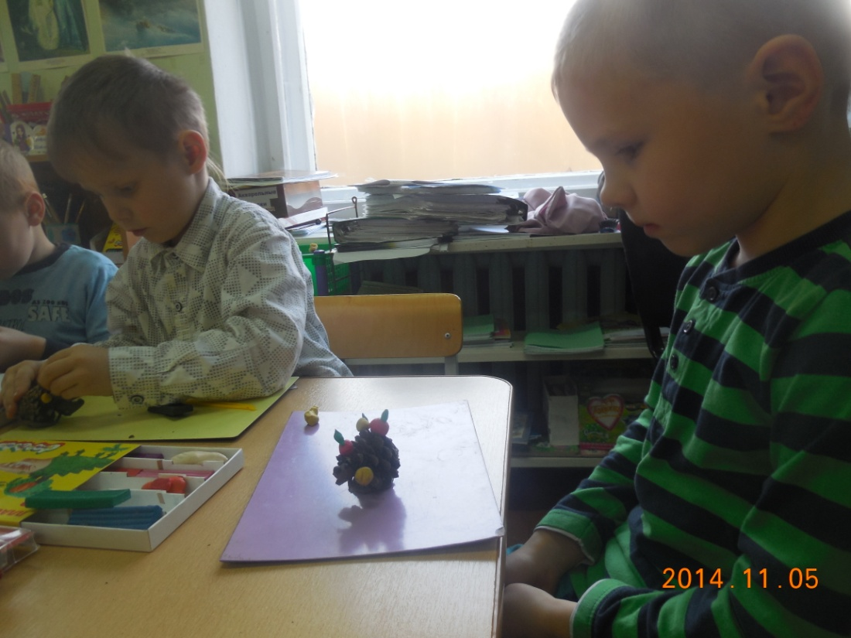
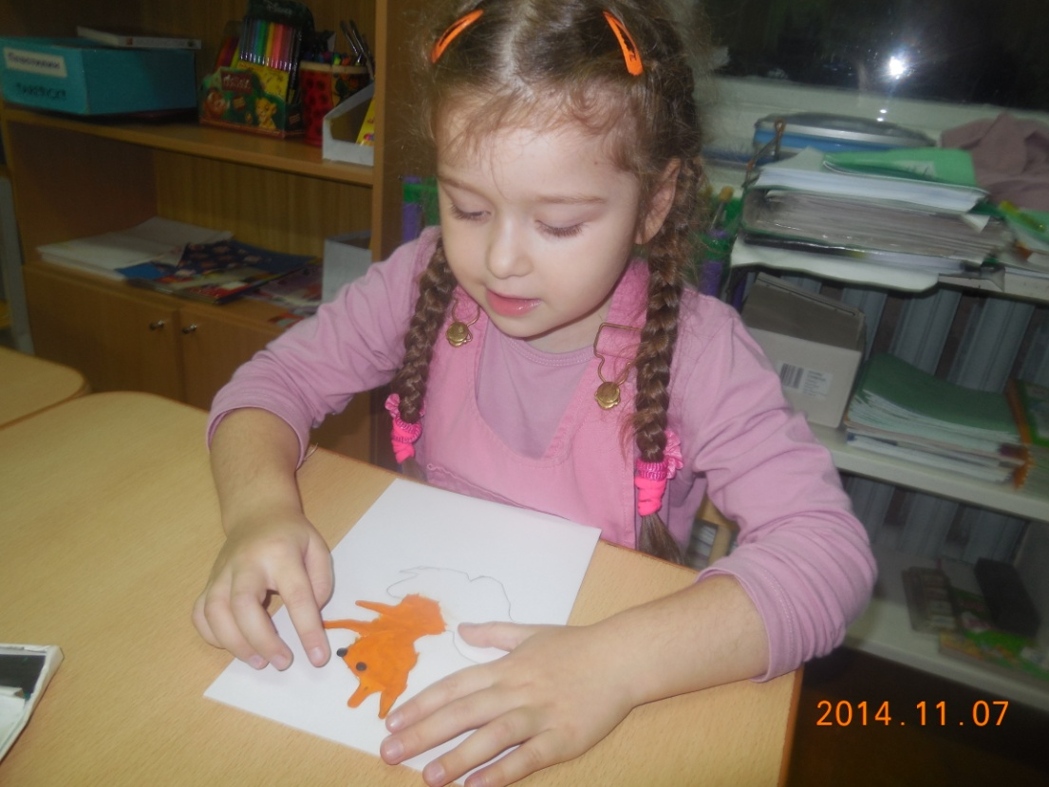

Slide 23
